Slide 1
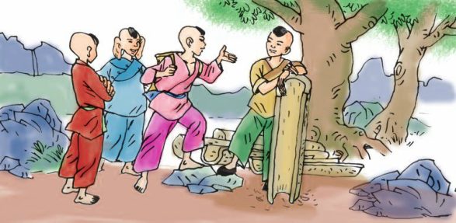

Tập đọc
Bạn còn nhớ nội dung bài tập đọc trong hình không?

Slide 2
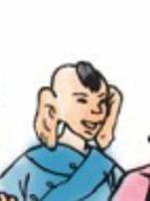
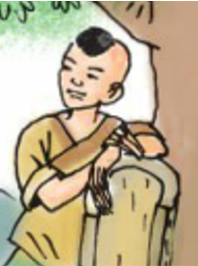
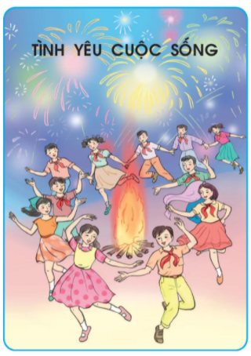
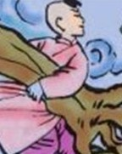
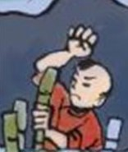
Họ là ai? Họ có tài năng gì?

Slide 3
Họ là ai? Họ có tài năng gì?

Slide 4
Họ là ai? Họ có tài năng gì?

Slide 5
Họ là ai? Họ có tài năng gì?

Slide 6
CẨU KHÂY
LẤY TAI TÁT NƯỚC
Nhỏ người nhưng ăn một lúc hết chín chõ xôi
10 tuổi sức đã bằng trai 18
Dùng tai của mình để tát nước.
15 tuổi tinh thông võ nghệ
NẮM TAY ĐÓNG CỌC
MÓNG TAY ĐỤC MÁNG
Dùng nắm tay làm vồ để đóng cọc xuống đất.
Dùng móng tay của mình đục gỗ thành lòng máng để dẫn nước.

Slide 7
Bốn anh tài
CẨU KHÂY
Họ có thể chiến thắng yêu tinh hung ác không?
Họ muốn đi đâu và làm gì?
NẮM TAY ĐÓNG CỌC
LẤY TAI TÁT NƯỚC
Họ đang trên đường đi tìm và tiêu diệt yêu tinh gây hại cho dân bản.
MÓNG TAY ĐỤC MÁNG

Slide 8
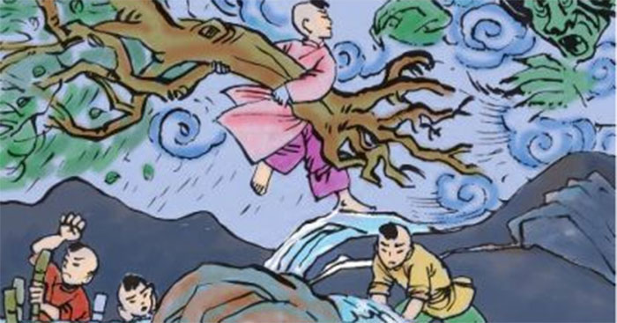

Slide 9

Tập đọc
Tiếp theo

Slide 10

1. Luyện đọc

Slide 11
Bốn anh tài (tiếp theo)
Bốn anh em tìm tới chỗ yêu tinh ở. Nơi đây bản làng vắng teo, chỉ còn mỗi một bà cụ được yêu tinh cho sống sót để chăn bò cho nó. Thấy anh em Cẩu Khây kêu đói, bà cụ nấu cơm cho ăn. Ăn no, bốn cậu bé lăn ra ngủ. Tờ mờ sáng, bỗng có tiếng đập cửa. Biết yêu tinh đã đánh hơi thấy thịt trẻ con, bà cụ liền lay anh em Cẩu Khây dậy, giục chạy trốn. Cẩu Khây bèn nói:
- Bà đừng sợ, anh em chúng cháu đến đây để bắt yêu tinh đấy.
Cẩu Khây hé cửa. Yêu tinh thò đầu vào, lè lưỡi dài như quả núc nác, trợn mắt xanh lè. Nắm Tay Đóng Cọc đấm một cái làm nó gãy gần hết hàm răng. Yêu tinh bỏ chạy. Bốn anh em Cẩu Khây liền đuổi theo nó. Cẩu Khây nhổ cây bên đường quật túi bụi. Yêu tinh đau quá hét lên, gió bão nổi ầm ầm, đất trời tối sầm lại. Đến một thung lũng, yêu tinh dừng lại, phun nước ra như mưa. Nước dâng ngập cả cánh đồng. Nắm Tay Đóng Cọc đóng cọc be bờ ngăn nước lụt, Lấy Tai Tát Nước tát nước ầm ầm qua núi cao, Móng Tay Đục Máng ngả cây khoét máng, khơi dòng nước chảy đi. Chỉ một lúc, mặt đất lại cạn khô. Yêu tinh núng thế, đành phải quy hàng.
Từ đấy, bản làng lại đông vui.
CỔ DÂN TỘC TÀY
Đọc nội dung và cho biết bài đọc được chia làm mấy đoạn?

Slide 12

Bài đọc được chia làm 2 đoạn.
Đoạn 1: Bốn anh em đến bắt yêu tinh đấy.
Đoạn 2: Phần còn lại.

Slide 13

Bốn anh tài (tiếp theo)
Bốn anh em tìm tới chỗ yêu tinh ở. Nơi đây bản làng vắng teo, chỉ còn mỗi một bà cụ được yêu tinh cho sống sót để chăn bò cho nó. Thấy anh em Cẩu Khây kêu đói, bà cụ nấu cơm cho ăn. Ăn no, bốn cậu bé lăn ra ngủ. Tờ mờ sáng, bỗng có tiếng đập cửa. Biết yêu tinh đã đánh hơi thấy thịt trẻ con, bà cụ liền lay anh em Cẩu Khây dậy, giục chạy trốn. Cẩu Khây bèn nói:
- Bà đừng sợ, anh em chúng cháu đến đây để bắt yêu tinh đấy.
Cẩu Khây hé cửa. Yêu tinh thò đầu vào, lè lưỡi dài như quả núc nác, trợn mắt xanh lè. Nắm Tay Đóng Cọc đấm một cái làm nó gãy gần hết hàm răng. Yêu tinh bỏ chạy. Bốn anh em Cẩu Khây liền đuổi theo nó. Cẩu Khây nhổ cây bên đường quật túi bụi. Yêu tinh đau quá hét lên, gió bão nổi ầm ầm, đất trời tối sầm lại. Đến một thung lũng, yêu tinh dừng lại, phun nước ra như mưa. Nước dâng ngập cả cánh đồng. Nắm Tay Đóng Cọc đóng cọc be bờ ngăn nước lụt, Lấy Tai Tát Nước tát nước ầm ầm qua núi cao, Móng Tay Đục Máng ngả cây khoét máng, khơi dòng nước chảy đi. Chỉ một lúc, mặt đất lại cạn khô. Yêu tinh núng thế, đành phải quy hàng.
Từ đấy, bản làng lại đông vui.
CỔ DÂN TỘC TÀY

Slide 14

Luyện đọc từ
vắng teo
quả núc nác
quật túi bụi
khoét máng

Slide 15
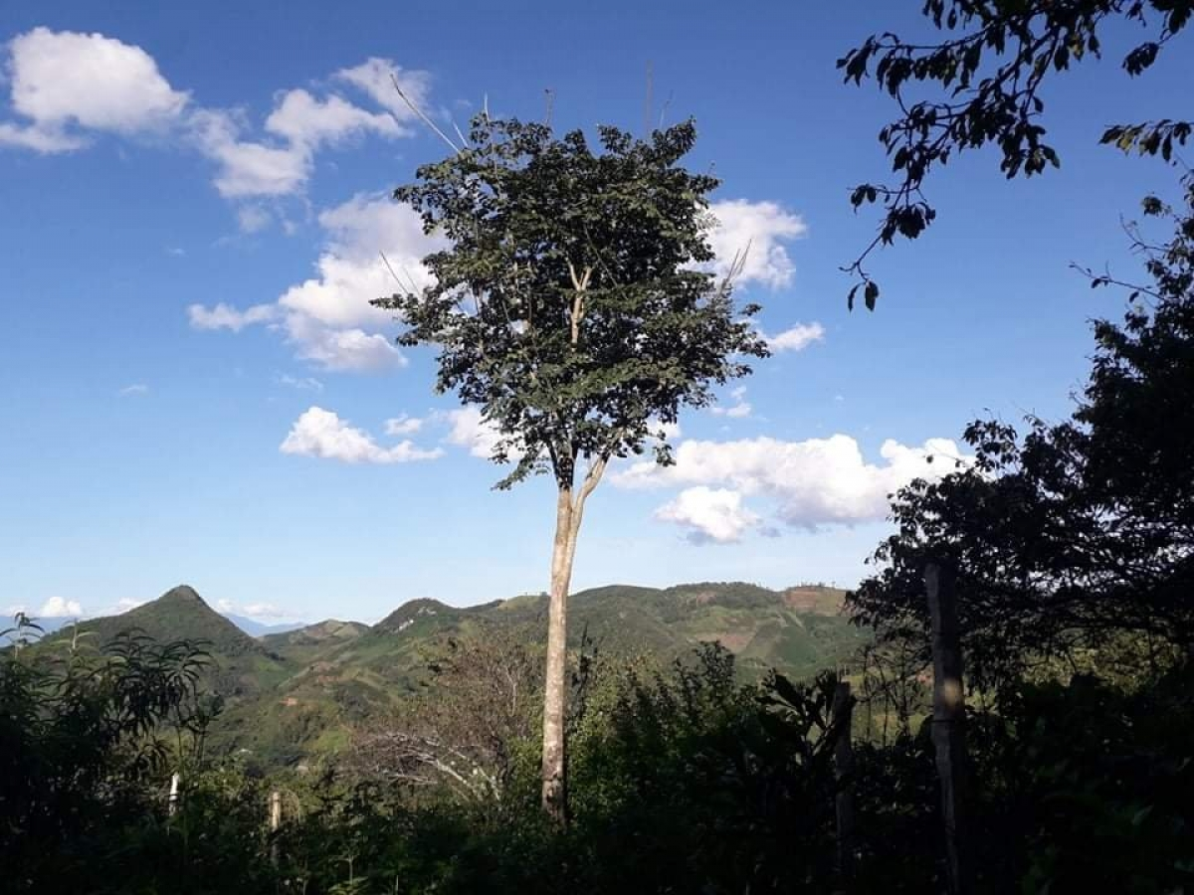
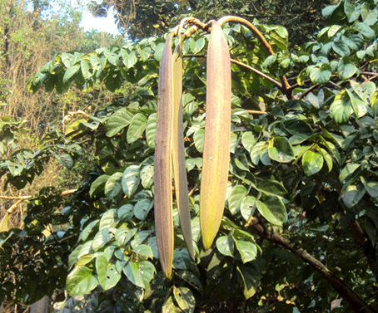
Giải nghĩa từ
Núc nác
Cây thân gỗ, lá chỉ có ở ngọn, quả rất dài, dẹt và rộng.
Notes:
Núc nác là một loại cây rừng có quả, thường mọc ở các tỉnh vùng cao Tây Bắc. Ngoài là một vị thuốc được dùng trong dân gian, với rất nhiều công dụng, quả núc nác còn được đồng bào Thái Tây Bắc chế biến thành những món ăn khoái khẩu.

Slide 16
Giải nghĩa từ
Núng thế
Lâm vào thế yếu, không chống đỡ được

Slide 17
Luyện đọc câu
Bà đừng sợ, anh em chúng cháu đến đây để bắt yêu tinh đấy.

Slide 18
2. Tìm hiểu
bài

Slide 19

Bốn anh tài
Tới nơi yêu tinh ở, anh em Cẩu Khây đã gặp ai và được giúp đỡ như thế nào?
Họ đang trên đường đi tìm và tiêu diệt yêu tinh.

Slide 20

Đọc thầm đoạn 1
Bốn anh em tìm tới chỗ yêu tinh ở. Nơi đây bản làng vắng teo, chỉ còn mỗi một bà cụ được yêu tinh cho sống sót để chăn bò cho nó. Thấy anh em Cẩu Khây kêu đói, bà cụ nấu cơm cho ăn. Ăn no, bốn cậu bé lăn ra ngủ. Tờ mờ sáng, bỗng có tiếng đập cửa. Biết yêu tinh đã đánh hơi thấy thịt trẻ con, bà cụ liền lay anh em Cẩu Khây dậy, giục chạy trốn. Cẩu Khây bèn nói:
- Bà đừng sợ, anh em chúng cháu đến đây để bắt yêu tinh đấy.
Anh em Cẩu Khây chỉ gặp một bà cụ còn sống sót. Bà cụ nấu cơm cho họ ăn và cho họ ngủ nhờ.
Câu 1. Tới nơi yêu tinh ở, anh em Cẩu Khây đã gặp ai và được giúp đỡ như thế nào?

Slide 21
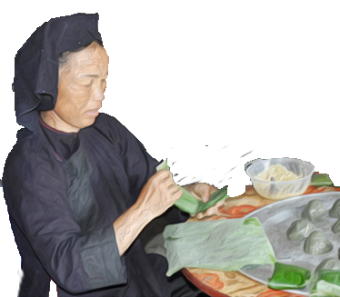
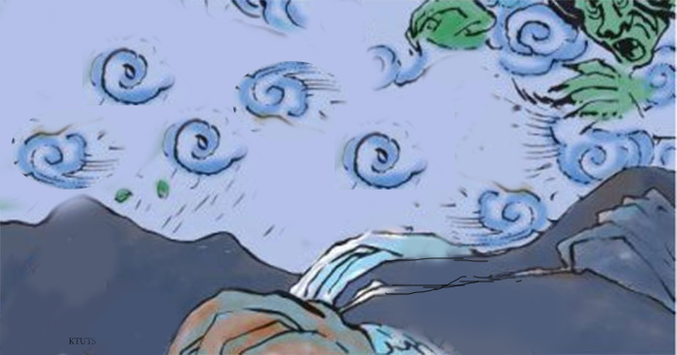





Thuật lại cuộc chiến đấu của bốn anh em chống yêu tinh.
Bốn anh tài
Họ đang trên đường đi tìm và tiêu diệt yêu tinh.
Bốn anh em gặp được một bà lão và được bà giúp đỡ

Slide 22
Đọc thầm đoạn 2
Cẩu Khây hé cửa. Yêu tinh thò đầu vào, lè lưỡi dài như quả núc nác, trợn mắt xanh lè. Nắm Tay Đóng Cọc đấm một cái làm nó gãy gần hết hàm răng. Yêu tinh bỏ chạy. Bốn anh em Cẩu Khây liền đuổi theo nó. Cẩu Khây nhổ cây bên đường quật túi bụi. Yêu tinh đau quá hét lên, gió bão nổi ầm ầm, đất trời tối sầm lại. Đến một thung lũng, yêu tinh dừng lại, phun nước ra như mưa. Nước dâng ngập cả cánh đồng. Nắm Tay Đóng Cọc đóng cọc be bờ ngăn nước lụt, Lấy Tai Tát Nước tát nước ầm ầm qua núi cao, Móng Tay Đục Máng ngả cây khoét máng, khơi dòng nước chảy đi. Chỉ một lúc, mặt đất lại cạn khô. Yêu tinh núng thế, đành phải quy hàng.
Từ đấy, bản làng lại đông vui.
Thuật lại cuộc chiến đấu của bốn anh em chống yêu tinh.

Slide 23
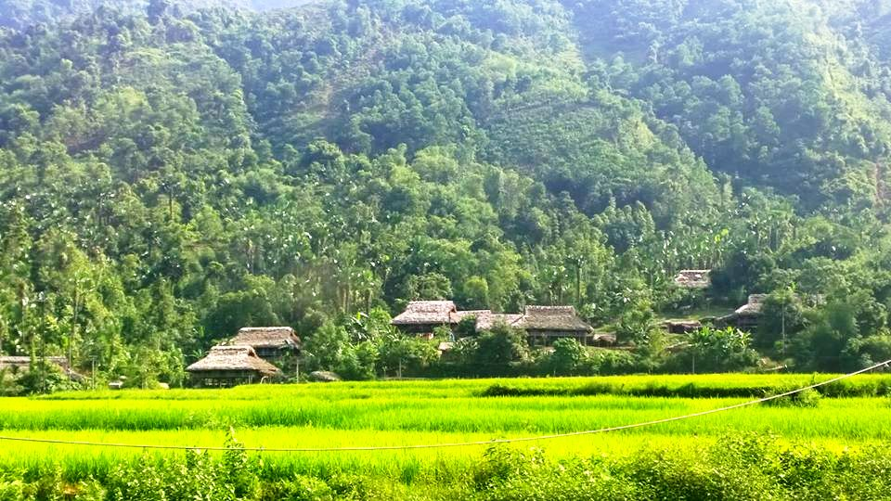
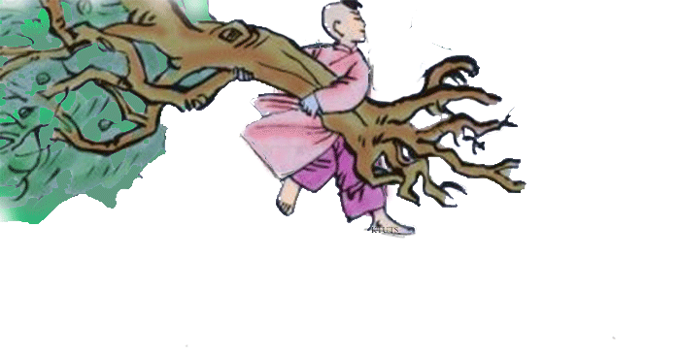
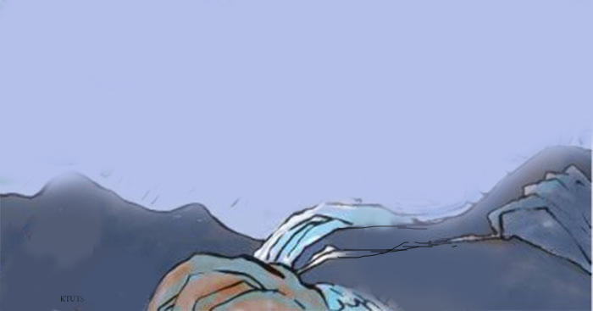
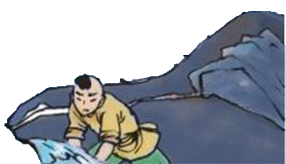
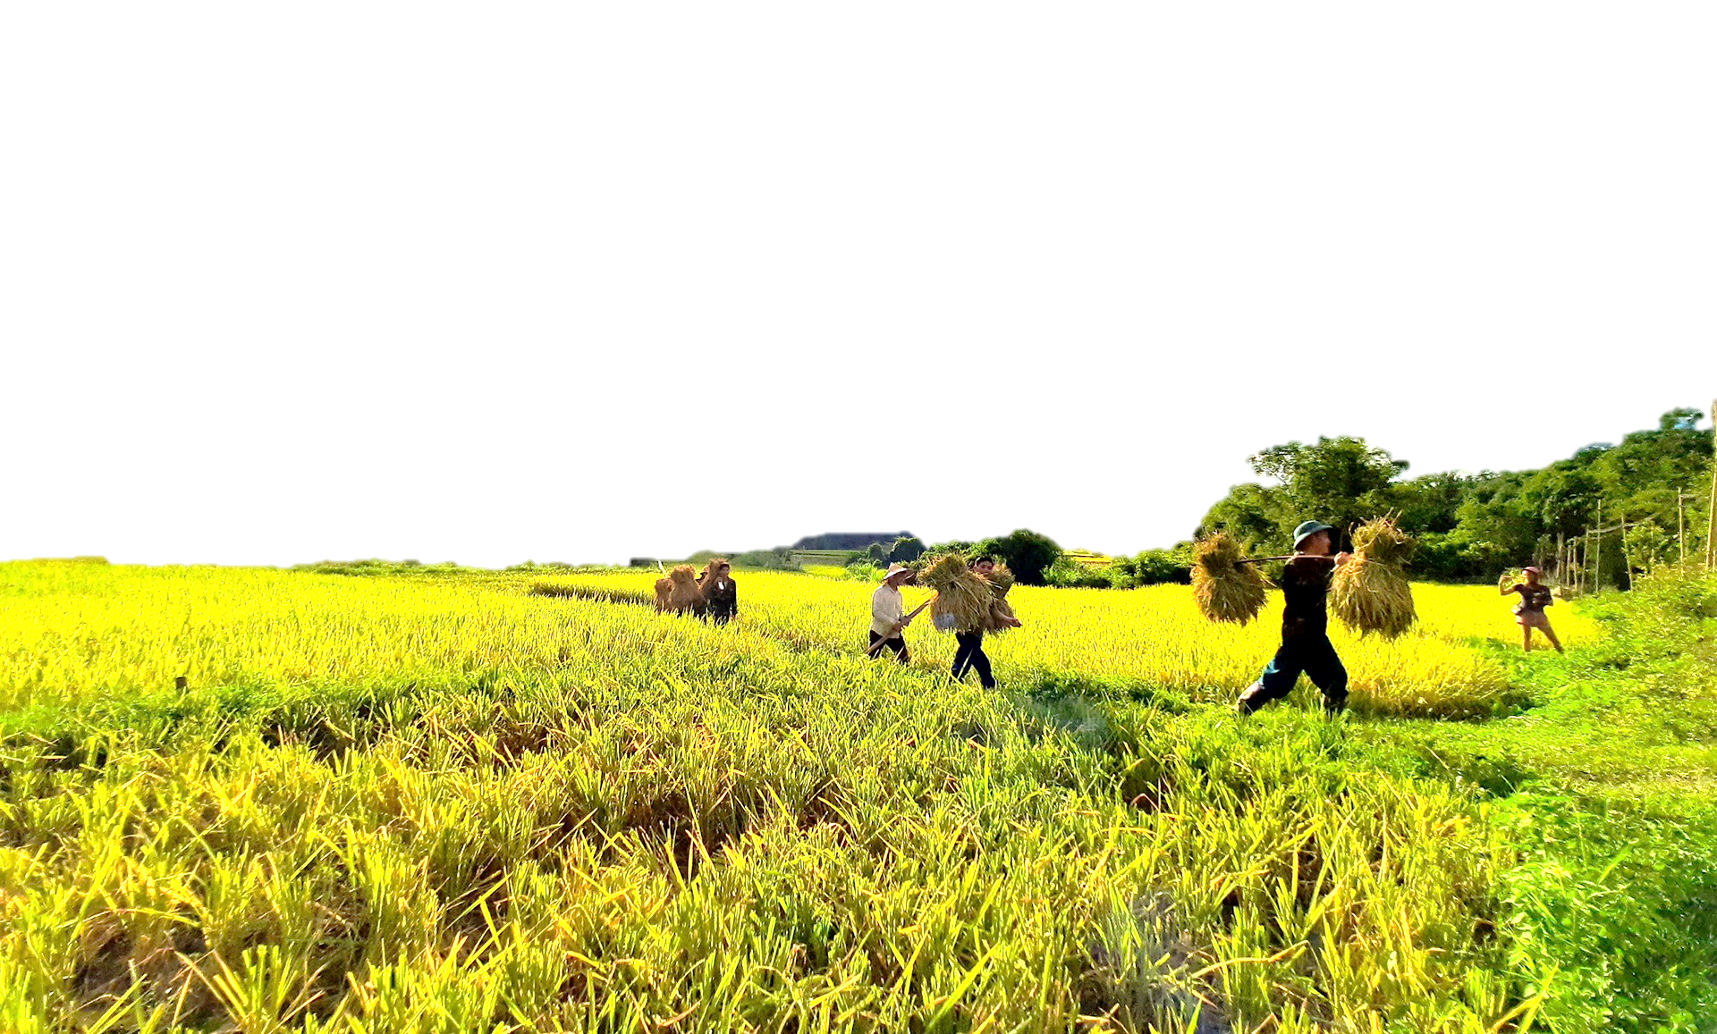

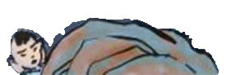













Slide 24
Bốn anh tài
Vì sao anh em Cẩu Khây chiến thắng được yêu tinh?
Họ đang trên đường đi tìm và tiêu diệt yêu tinh.
Bốn anh em gặp được một bà lão và được bà giúp đỡ
Bốn anh em đánh bại yêu tinh.

Slide 25
Bốn anh tài
Anh em Cẩu Khây đã chiến thắng được yêu tinh vì họ có sức mạnh và đặc biệt là biết đoàn kết hiệp lực trong chiến đấu.
Bốn anh em gặp được một bà lão và được bà giúp đỡ
Họ đang trên đường đi tìm và tiêu diệt yêu tinh.
Bốn anh em đánh bại yêu tinh.
Vì sao anh em Cẩu Khây chiến thắng được yêu tinh?

Slide 26
Bốn anh tài
Ý nghĩa của câu chuyện này là gì?
Nhờ có sức mạnh và biết đoàn kết hiệp lực trong chiến đấu, anh em Cẩu Khây đã chiến thắng được yêu tinh.
Bốn anh em gặp được một bà lão và được bà giúp đỡ
Họ đang trên đường đi tìm và tiêu diệt yêu tinh.
Bốn anh em đánh bại yêu tinh.

Slide 27
Bốn anh tài
Nội dung: ca ngợi sức khỏe, tài năng, tinh thần đoàn kết, hiệp lực chiến đấu quy phục yêu tinh, cứu dân bản của bốn anh em Cẩu Khây.
Nhờ có sức mạnh và biết đoàn kết hiệp lực trong chiến đấu, anh em Cẩu Khây đã chiến thắng được yêu tinh.
Bốn anh em gặp được một bà lão và được bà giúp đỡ
Họ đang trên đường đi tìm và tiêu diệt yêu tinh.
Bốn anh em đánh bại yêu tinh.

Slide 28
3. Luyện đọc diễn cảm

Slide 29

Luyện đọc diễn cảm
Giọng hồi hộp ở đoạn anh em Cẩu Khây tới chỗ yêu tinh
Giọng gấp gáp, dồn dập ở đoạn miêu tả cuộc chiến đấu của bốn anh em với yêu tinh
Giọng khoan thai ở đoạn yêu tinh quy hàng, bản làng lại đông vui.

Slide 30
Luyện đọc diễn cảm
Cẩu Khây hé cửa. Yêu tinh thò đầu vào, lè lưỡi dài như quả núc nác, trợn mắt xanh lè. Nắm Tay Đóng Cọc đấm một cái làm nó gãy gần hết hàm răng. Yêu tinh bỏ chạy. Bốn anh em Cẩu Khây liền đuổi theo nó. Cẩu Khây nhổ cây bên đường quật túi bụi. Yêu tinh đau quá hét lên, gió bão nổi ầm ầm, đất trời tối sầm lại.

Slide 31
4. Dặn dò

Slide 32
Chúc các em học tốt

